Slide 1
机械制造工艺过程
第七讲

Slide 2
本次课程目标
系统误差
随机误差
作直方图的步骤（5步）
正态分布、标准正态分布
正态分布函数
应用

Slide 3
误差的性质和分类
(一）系统性误差
常值系统性误差：
加工误差的大小和方向几乎不变。
变值系统性误差：
加工误差的大小和方向按一定规律变化。
（二）随机误差
加工误差的大小和方向不规则变化。

Slide 4
系统性误差
常值系统误差：（1）加工原理误差；
（2）机床、夹具、刀具的制造误差；
（3）工艺系统的受力变形等；
（4）机床、夹具、量具等磨损。
前三项引起的加工误差均与加工时间无关，其大小和方向在一次调整中也基本不变，最后一项在一次调整的加工中无明显的差异。

Slide 5
系统性误差
变值系统误差：
（1） 机床、刀具、夹具等在热平衡前的热变形误差；
（2）刀具的磨损等。
随加工时间而有规律地变化。

Slide 6
随机误差
随机误差的分类：
（1）毛坯误差的复映； 余量大小不一，硬度不均匀
（2）定位误差； 基准面精度不一、间隙影响
（3）夹紧误差；
（4）多次调整的误差
（5）残余应力引起的变形误差等；
不同的场合下，误差的表现性质不同。
注意一次调整、多次调整的区别。

Slide 7
分布图分析法
实验分布图
理论分布曲线
正态分布 非正态分布
分布图分析法的应用
点图分析法
单值点图
x-R图
机床调整尺寸

Slide 8
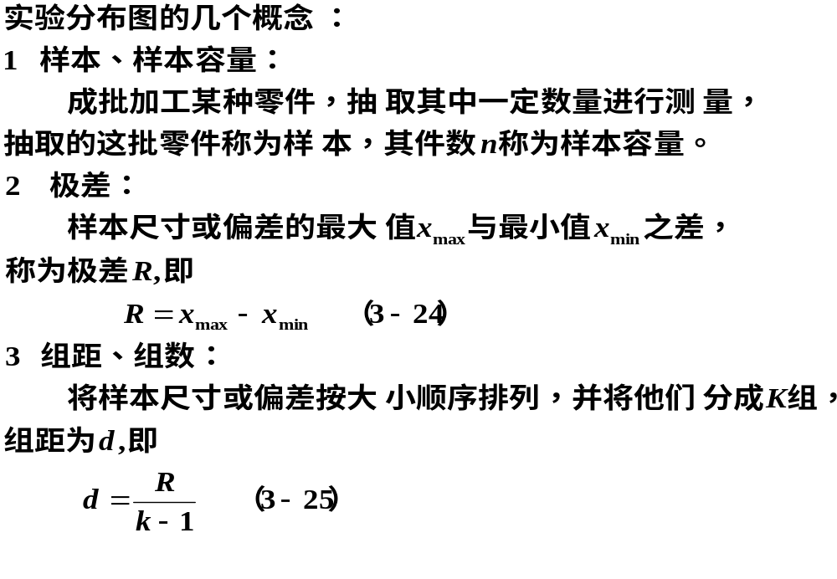
分布图分析法

Slide 9
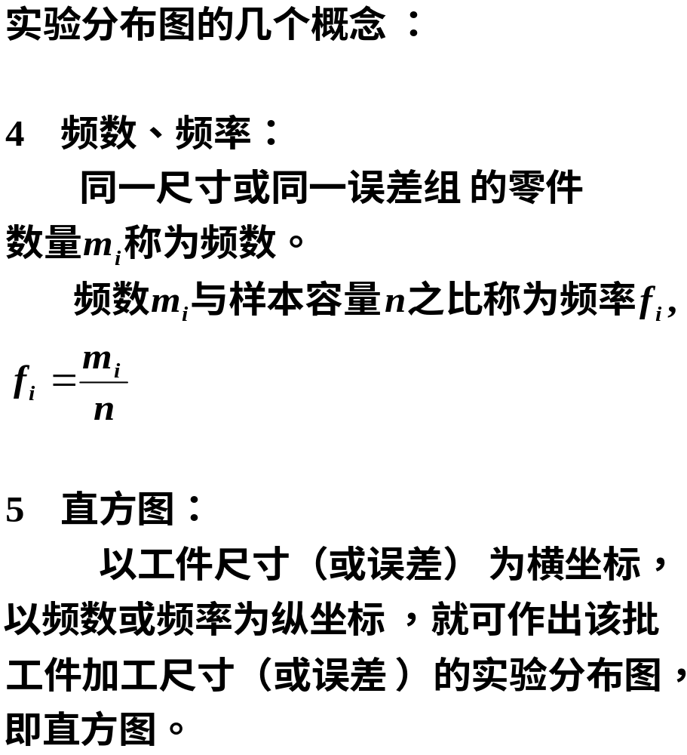
分布图分析法

Slide 10

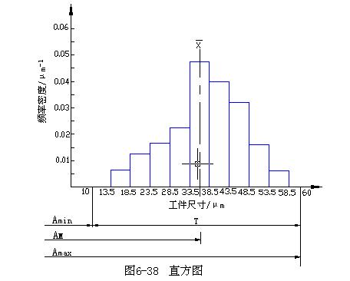
N | 25～40 | 40～60 | 60～100 | 100 | 100～160 | 160～250
K | 6 | 7 | 8 | 10 | 11 | 12

Slide 11
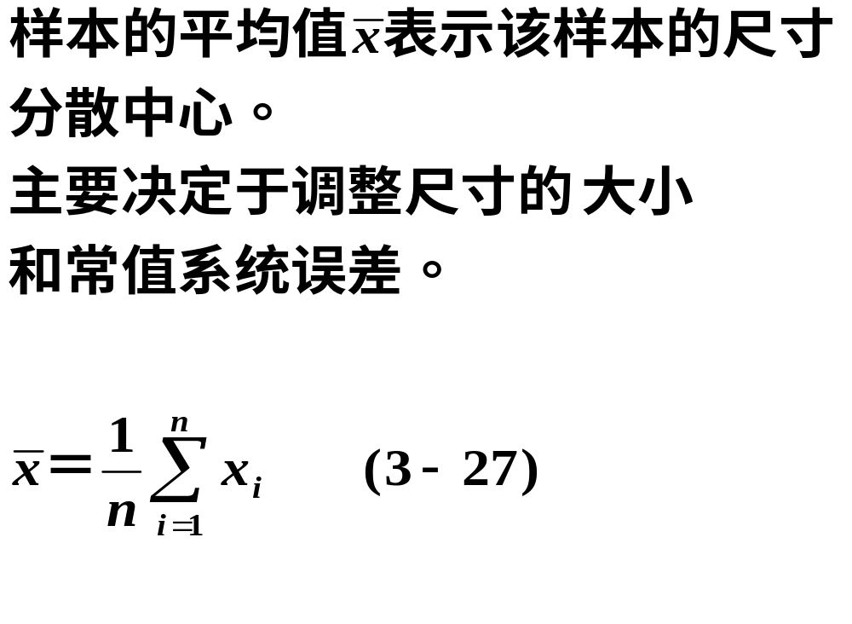
分布图分析法

Slide 12
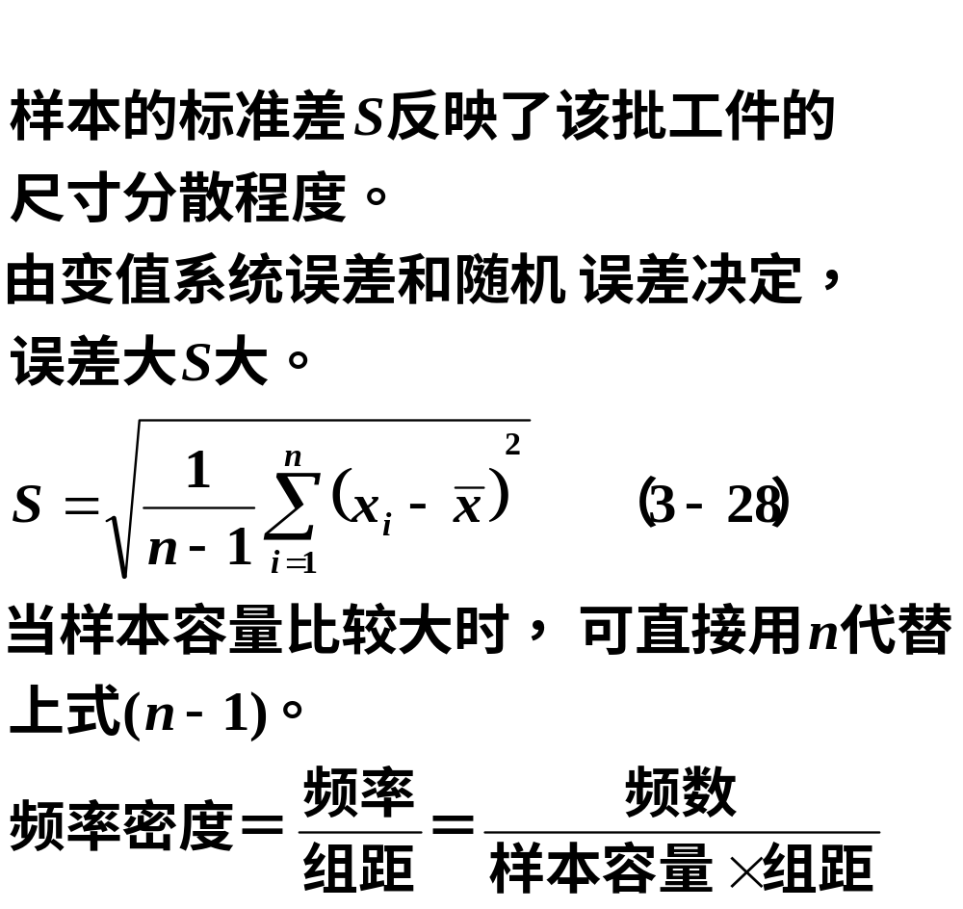
分布图分析法

Slide 13
直方图上全部面积=1
直方图作图步骤（5步）：
1）收集数据，找出最大值，最小值，平均值
n,Lmax ,Lmin ,Lm=（Lmax+Lmin）/2.
2）分组，计算组距，确定上、下组界，组中值，组数k，组距 h=（Lmax-Lmin）/k k奇数，Lm为中间组组中 值；k偶数，Lm为中间二组组界。
3）统计各组频数，计算频率和频率密度。
4）绘制直方图 纵坐标为频率密度。
5）计算样本均值和标准差

Slide 14

例题分析
表中数据为实测尺寸与基本尺寸之差。单位um
44 | 20 | 46 | 32 | 20 | 40 | 52 | 33 | 40 | 25 | 43 | 38 | 40 | 41 | 30 | 36 | 49 | 51 | 38 | 34
22 | 46 | 38 | 30 | 42 | 38 | 27 | 49 | 45 | 45 | 38 | 32 | 45 | 48 | 28 | 36 | 52 | 32 | 42 | 38
40 | 42 | 38 | 52 | 38 | 36 | 37 | 43 | 28 | 45 | 36 | 50 | 46 | 33 | 30 | 40 | 44 | 34 | 42 | 47
22 | 28 | 34 | 30 | 36 | 32 | 35 | 22 | 40 | 35 | 36 | 42 | 46 | 42 | 50 | 40 | 36 | 20 | 16 | 53
32 | 46 | 20 | 28 | 46 | 28 | 54 | 18 | 32 | 33 | 26 | 45 | 47 | 36 | 38 | 30 | 49 | 18 | 38 | 38

Slide 15
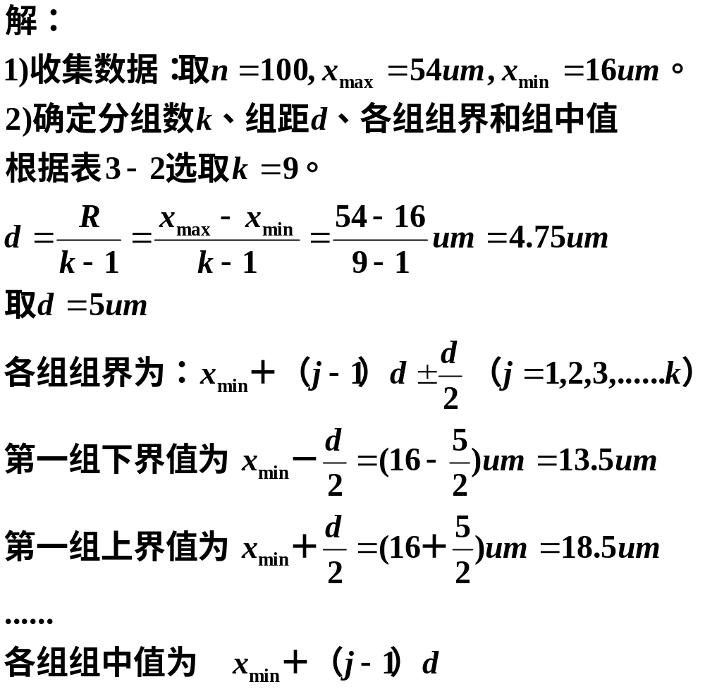
参考答案

Slide 16
参考答案
3)整理频数分布表
组号 | 组界um | 中心值x1 | 频数 | 频率（％） | 频率密度um(%)
1 | 13.5-18.5 | 16 | 3 | 3 | 0.6
2 | 18.5-23.5 | 21 | 7 | 7 | 1.4
3 | 23.5-28.5 | 26 | 8 | 8 | 1.6
4 | 28.5-33.5 | 31 | 13 | 13 | 2.6
5 | 33.5-38.5 | 36 | 26 | 26 | 5.2
6 | 38.5-43.5 | 41 | 16 | 16 | 3.2
7 | 43.5-48.5 | 46 | 16 | 16 | 3.2
8 | 48.5-53.5 | 51 | 10 | 10 | 2
9 | 53.5-58.5 | 56 | 1 | 1 | 0.2

Slide 17
4）根据数据画直方图
参考答案

Slide 18
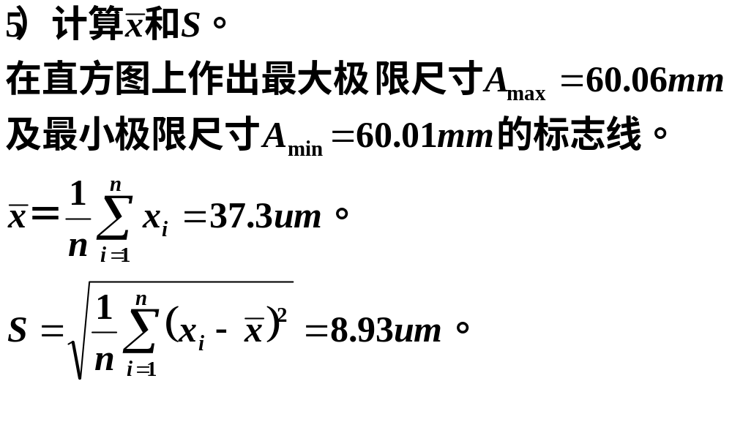
参考答案

Slide 19
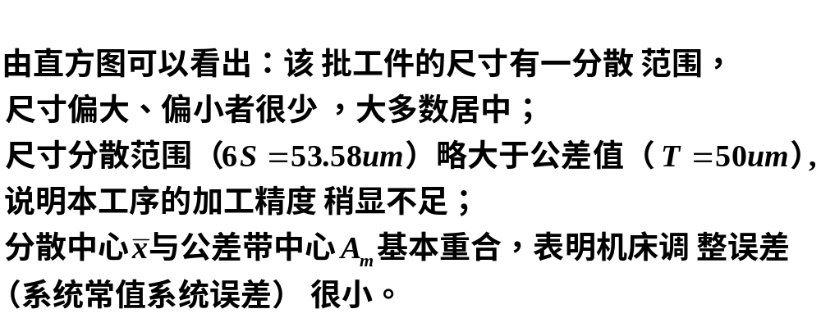
参考答案

Slide 20
正态分布曲线
概率论：
相互独立的大量微小随机变量，其总和的分布是符合正态分布的。
在机械加工中，用调整法加工一批零件，其尺寸误差是有很多相互独立的随机误差综合作用的结果，如果其中没有一个是起决定作用的随机误差，则加工后零件的尺寸将近似于正态分布。

Slide 21
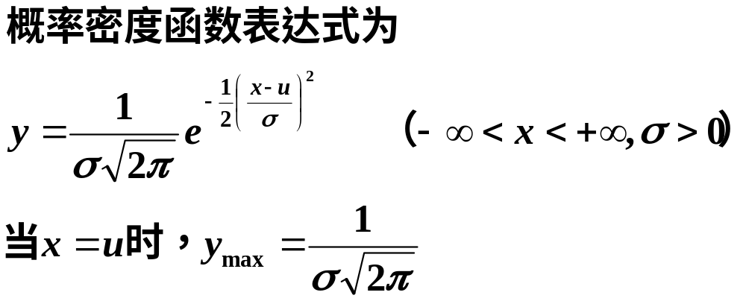
正态分布曲线
特征：以X=Xˊ为对称轴，Xˊ为总体均值－－分布中心；
以σ为标准偏差，σ小曲线陡而窄，σ大曲线平坦且宽。

Slide 22
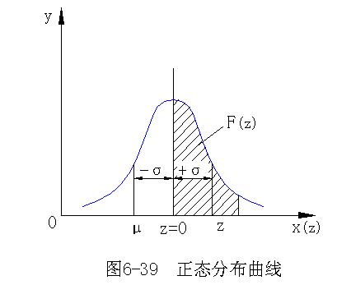
正态分布曲线

Slide 23
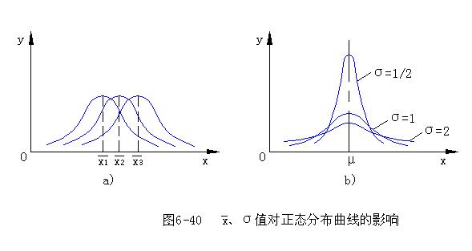
正态分布曲线

Slide 24
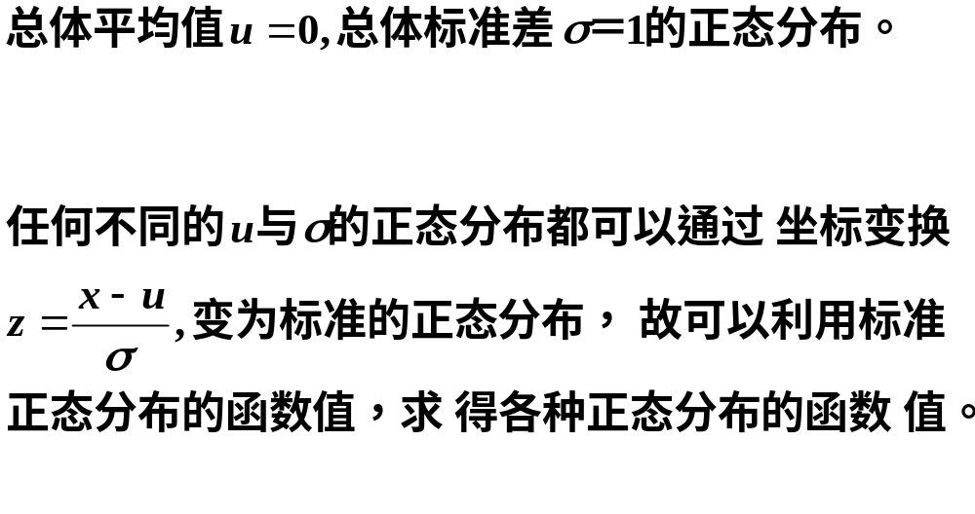
标准正态分布

Slide 25
表6-2 Ｆ(Z)的值
z | F(z) | z | F(z) | z | F(z) | z | F(z) | z | F(z)
0.00 | 0.0000 | 0.20 | 0.0793 | 0.60 | 0.2257 | 1.00 | 0.3413 | 2.0 | 0.4772
0.01 | 0.0040 | 0.22 | 0.0871 | 0.62 | 0.2324 | 1.05 | 0.3531 | 2.1 | 0.4821
0.02 | 0.0080 | 0.24 | 0.0948 | 0.64 | 0.2389 | 1.10 | 0.3643 | 2.2 | 0.4861
0.03 | 0.0120 | 0.26 | 0.1023 | 0.66 | 0.2454 | 1.15 | 0.3749 | 2.3 | 0.4893
0.04 | 0.0160 | 0.28 | 0.1103 | 0.68 | 0.2517 | 1.20 | 0.3849 | 2.4 | 0.4918
0.05 | 0.0199 | 0.30 | 0.1179 | 0.70 | 0.2580 | 1.25 | 0.3944 | 2.5 | 0.4938
0.06 | 0.0239 | 0.32 | 0.1225 | 0.72 | 0.2642 | 1.30 | 0.4032 | 2.6 | 0.4953
0.07 | 0.0279 | 0.34 | 0.1331 | 0.74 | 0.2703 | 1.35 | 0.4115 | 2.7 | 0.4965
0.08 | 0.0319 | 0.36 | 0.1406 | 0.76 | 0.2764 | 1.40 | 0.4192 | 2.8 | 0.4974
0.09 | 0.0359 | 0.38 | 0.1480 | 0.78 | 0.2823 | 1.45 | 0.4265 | 2.9 | 0.4981
0.10 | 0.0398 | 0.40 | 0.1554 | 0.80 | 0.2881 | 1.50 | 0.4332 | 3.0 | 0.49865
0.11 | 0.0438 | 0.42 | 0.1628 | 0.82 | 0.2939 | 1.55 | 0.4394 | 3.2 | 0.49931
0.12 | 0.0478 | 0.44 | 0.1700 | 0.84 | 0.2995 | 1.60 | 0.4452 | 3.4 | 0.49966
0.13 | 0.0517 | 0.46 | 0.1772 | 0.86 | 0.3051 | 1.65 | 0.4505 | 3.6 | 0.499841
0.14 | 0.0557 | 0.48 | 0.1814 | 0.88 | 0.3106 | 1.70 | 0.4554 | 3.8 | 0.499928
0.15 | 0.0596 | 0.50 | 0.1915 | 0.90 | 0.3159 | 1.75 | 0.4599 | 4.0 | 0.499968
0.16 | 0.0636 | 0.52 | 0.1985 | 0.92 | 0.3212 | 1.80 | 0.4641 | 4.5 | 0.499997
0.17 | 0.0675 | 0.54 | 0.2004 | 0.94 | 0.3264 | 1.85 | 0.4678 | 5.0 | 0.49999997
0.18 | 0.0714 | 0.56 | 0.2123 | 0.96 | 0.3315 | 1.90 | 0.4713
0.19 | 0.0753 | 0.58 | 0.2190 | 0.98 | 0.3365 | 1.95 | 0.4744

Slide 26
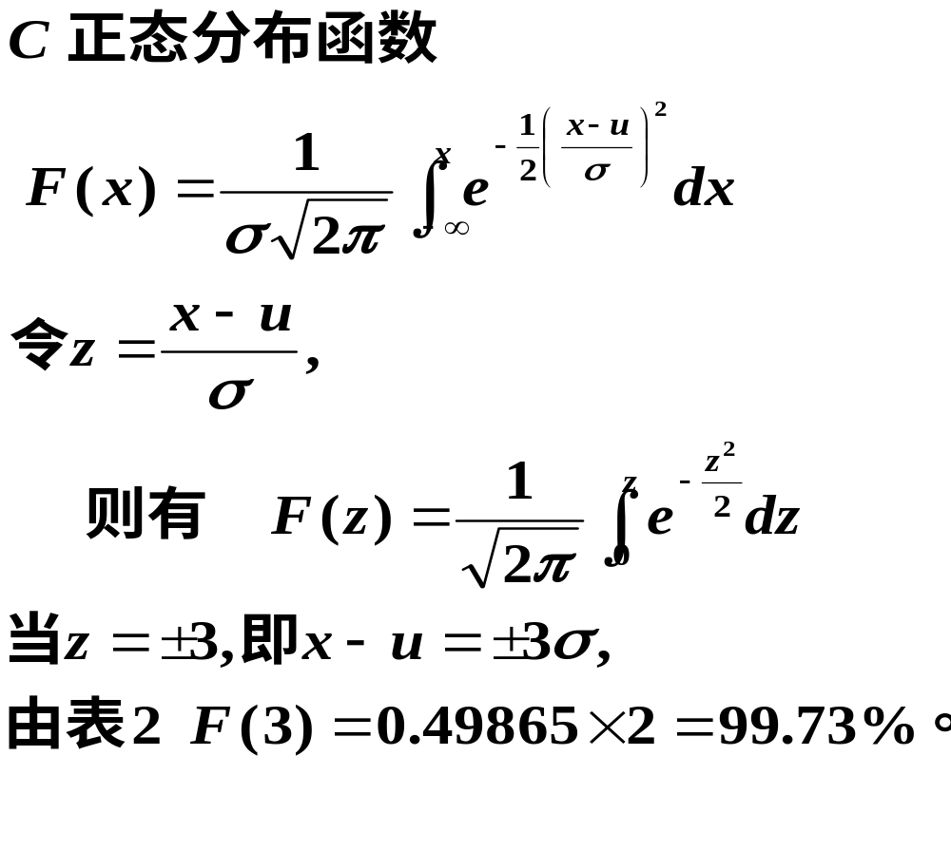
标准正态分布

Slide 27
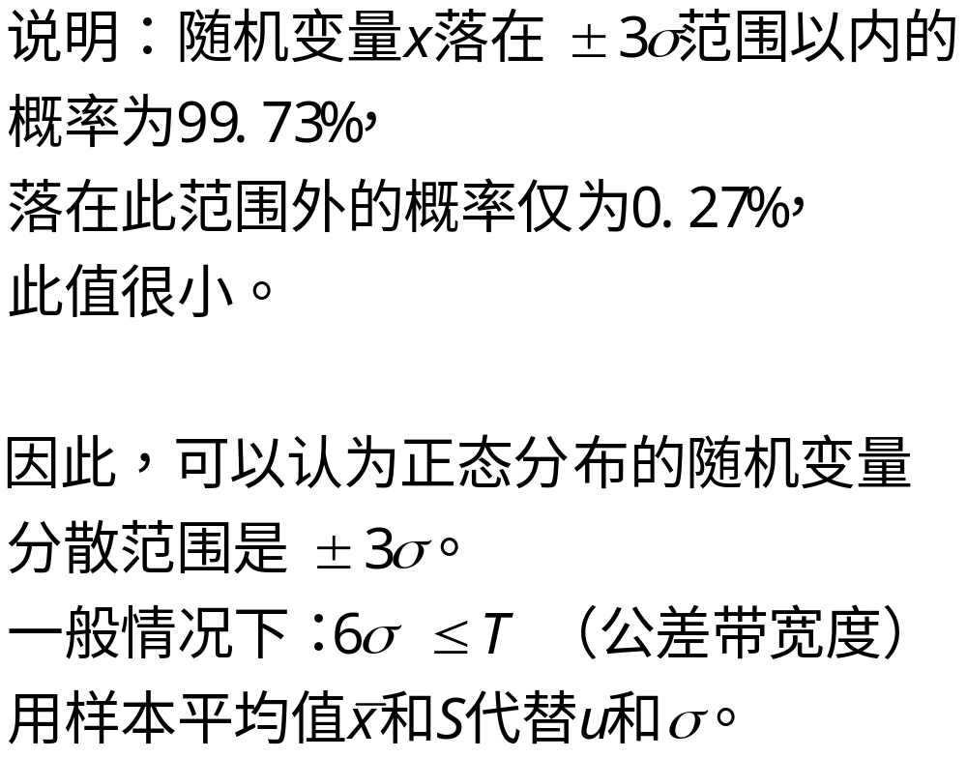
标准正态分布

Slide 28
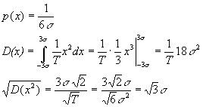
非正态分布
双峰分布：二次调整，二台机床加工，随机误差+常值系统性误差
平顶分布：刀具均匀磨损，随机误差+变值系统性误差。
偏态分布：操作者人为造成，系统未达到热平衡。
瑞利分布：相对分布系数，以均匀分布为例，

Slide 29
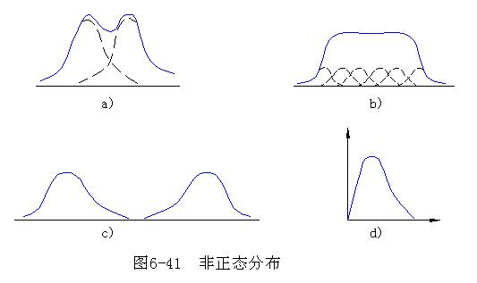
非正态分布
表6-3 不同分布的e、k值
分布特征 | 正态分布 | 三角分布 | 均匀分布 | 瑞利分布 | 偏态分布
 |  |  |  |  | 外尺寸 | 内尺寸
分布曲线
E | 0 | 0 | 0 | -0.28 | 0.26 | -0.26
k | 1 | 1.22 | 1.73 | 1.14 | 1.17 | 1.17

Slide 30
分布图分析应用
1 判别加工误差性质
2 确定工序能力及其等级
3 估算合格品率或者不合格品率

Slide 31
分布图分析应用
正态分布：
1、判别加工误差性质
1）6σ≤T，（标准）分布中心与公差带中心重合，无废品；
2）6σ≤T 不重合，出现废品（可修复，不可修复）---调整
3）6σ≥T 无论何种情况，都产生废品。

Slide 32
分布图分析应用
判定方法：
假如加工过程中没有变值系统误差，那么尺寸分布应该服从正态分布，这是判别加工误差性质的基本方法。
如果判定为正态分布，进一步根据样本平均值x’是否与公差带中心重合来判断是否存在常值系统误差（不重合，则存在常值误差）。
常值误差仅影响分布曲线的位置，对分布曲线的形状没有影响。

Slide 33

分布图分析应用

Slide 34
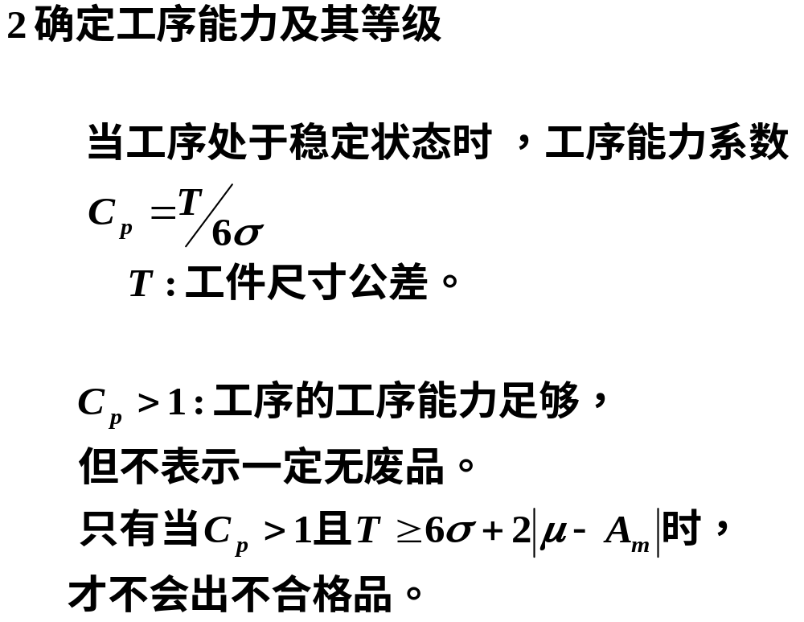
分布图分析应用

Slide 35
表:工序能力等级
分布图分析应用
工序能力系数 | 工序等级 | 说明
Cp>1.67 | 特级 | 工艺能力高，可以允许有异常波动，不一定经济
1.67≥Cp>1.33 | 一级 | 工艺能力足够，可以允许有一定的异常波动
1.33≥Cp>1.00 | 二级 | 工艺能力勉强，必须密切注意
1.00≥Cp>0.67 | 三级 | 工艺能力不足，可能出现少量不合格品
0.67≥Cp | 四级 | 工艺能力很差，必须加以改进

Slide 36
分布图分析应用
3、估算合格品率或不合格品率
不合格品率包括废品率和可返修的不合格品率。
通过分布曲线进行估算。

Slide 37
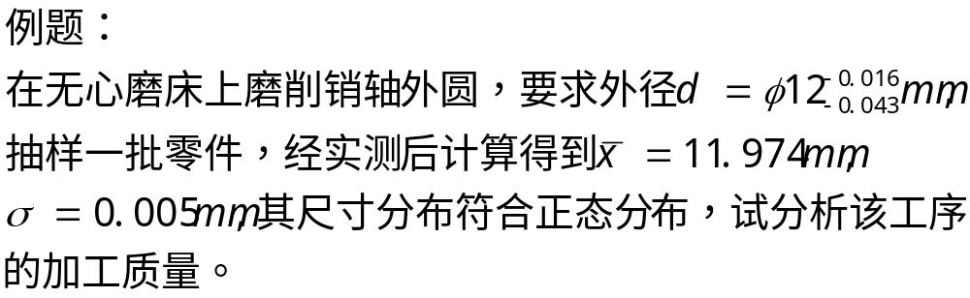
例题分析

Slide 38

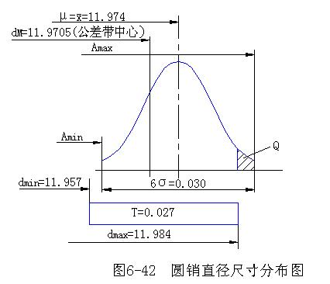
参考答案

Slide 39
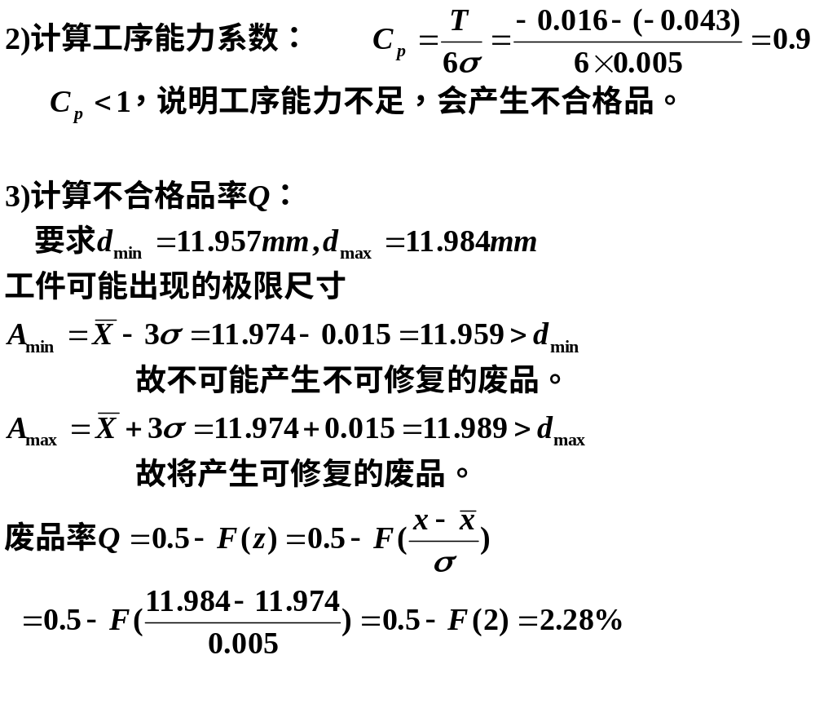

Slide 40
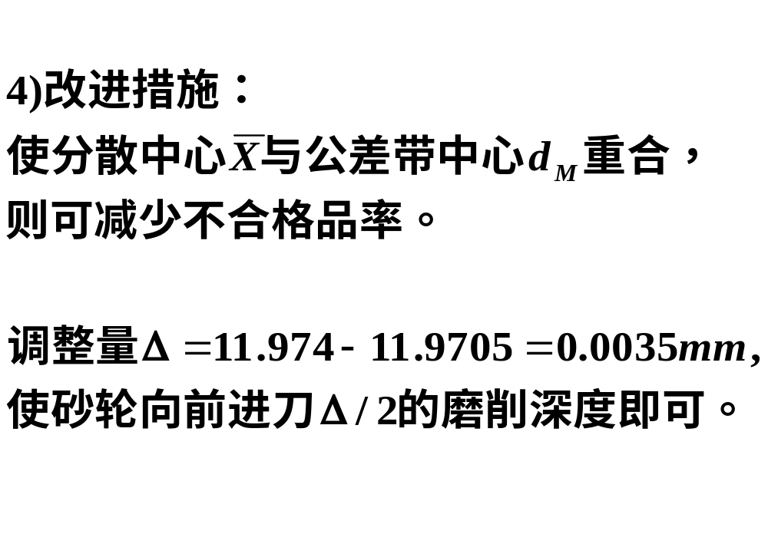
参考答案

Slide 41
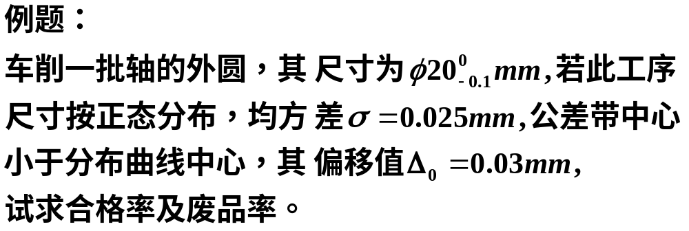
例题分析
0.03
T=0.1

Slide 42
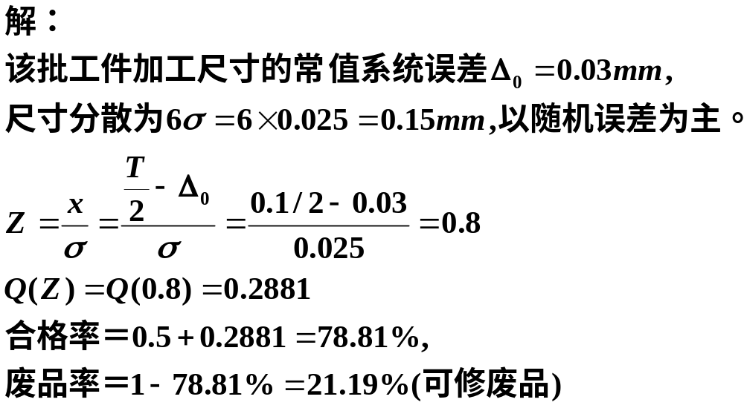
参考答案

Slide 43
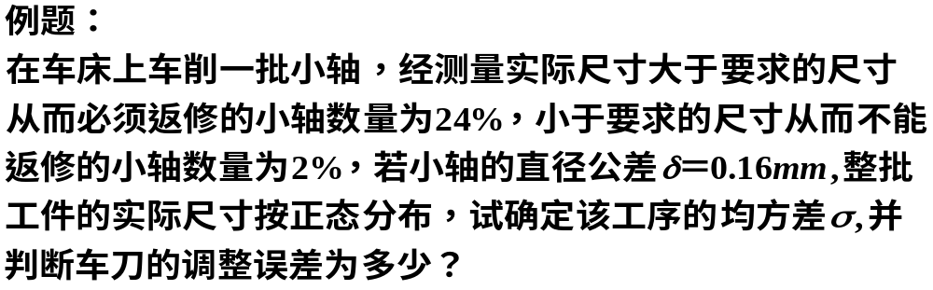
参考答案

Slide 44
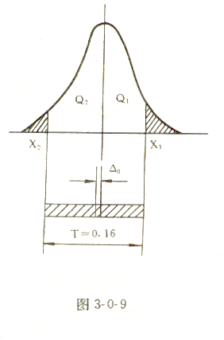

Slide 45
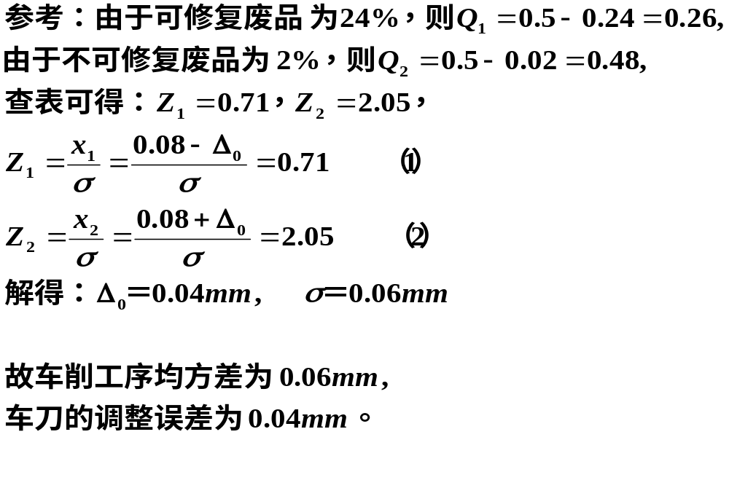
参考答案

Slide 46
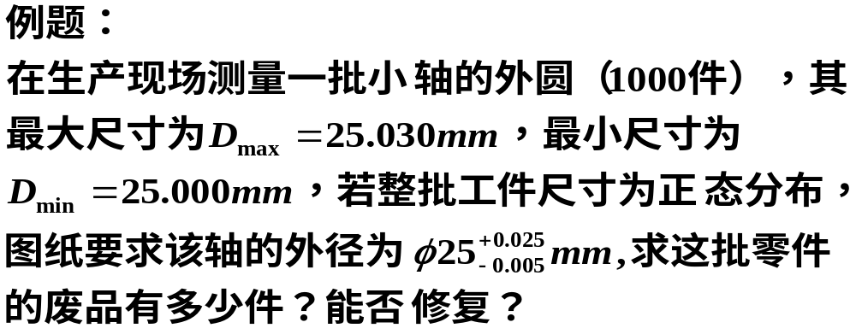
例题分析

Slide 47
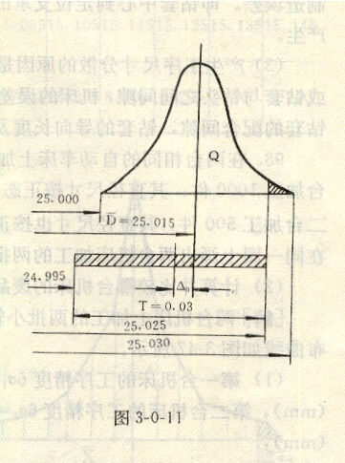

Slide 48
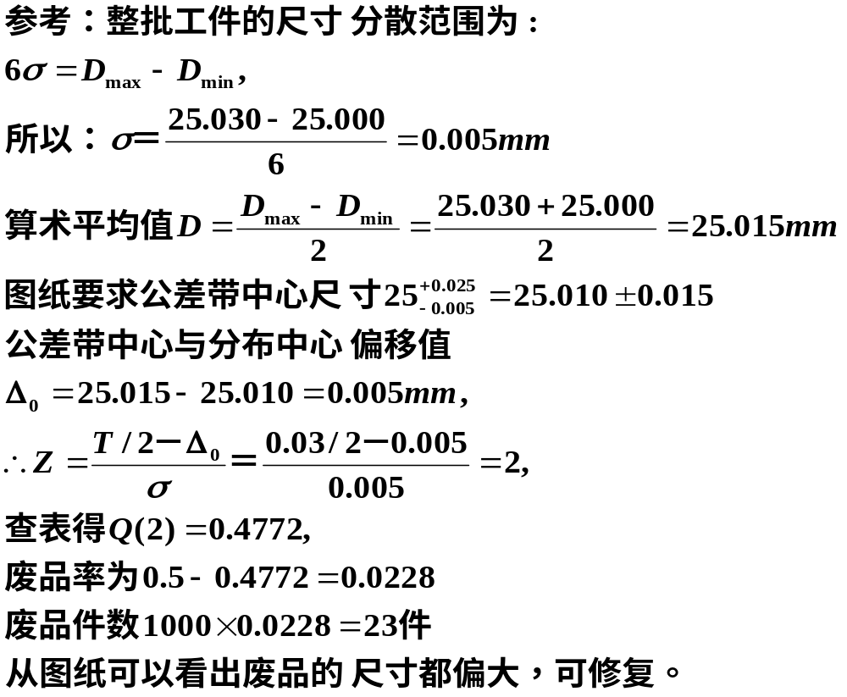
参考答案

Slide 49
小结
系统误差
随机误差
作直方图的步骤（5步）
正态分布、标准正态分布
正态分布函数
应用

